Slide 1
Steam projektas Vdu ,,AtžalynO“ progimnazija

Slide 2
Tema
VDU ,,Atžalyno” progimnazijos
7 klasės mokinių šnekamosios kalbos leksikos klaidų tyrimas.

Slide 3
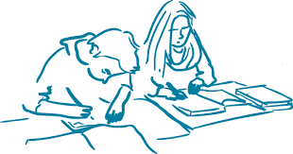
Temos pasirinkimas
,,Fotkinu, fotkini,
fotkina...“
Ką reiškia šis žodis?
Notes:
Mokytojai ir tėvai dažnai išgirdę mokinių vartojamus žodžius paklausia, ką jie reiškia.
Taip pat yra pripratę vartoti netaisyklingus žodžius, kad juos vartoja ir rašydami.
Viena mergaitė net išasmenavo veiksmažodį fotografuoti netaisyklingai – fotkinti.
Todėl kilo mintis patyrinėti mokinių kalbą.

Slide 4
Tikslas
Ištirti, išanalizuoti ir nustatyti,
kokios leksikos klaidos
dažniausios
VDU ,,Atažlyno“ 7-os klasės mokinių kalboje,
išsiaiškinti netaisyklingo vartojimo priežastis.

Slide 5
Integracija

Slide 6
Uždaviniai
1. Rinkti 7 klasės mokinių netaisyklingos kalbos pavyzdžius.
2. Remiantis anketinės apklausos duomenimis, klasifikuoti leksikos klaidas.
3. Išsiaiškinti, kas lemia netaisyklingos vartojimo priežastis ir pateikti tyrimo išvadas.

Slide 7
Tyrimo metodika
Literatūros analizė.
Stebėjimas.
Apklausa (anketa).
Interviu (mokiniai, mokytojai).
Teorinis apibendrinimas.

Slide 8
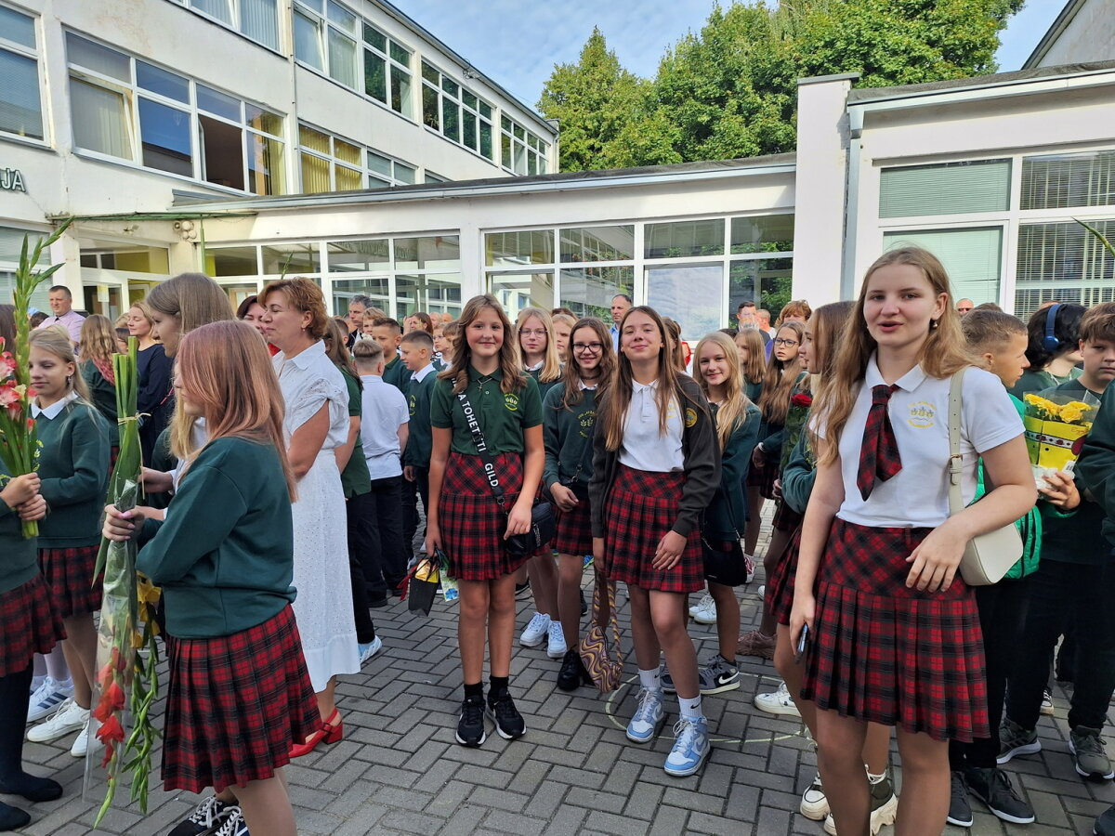
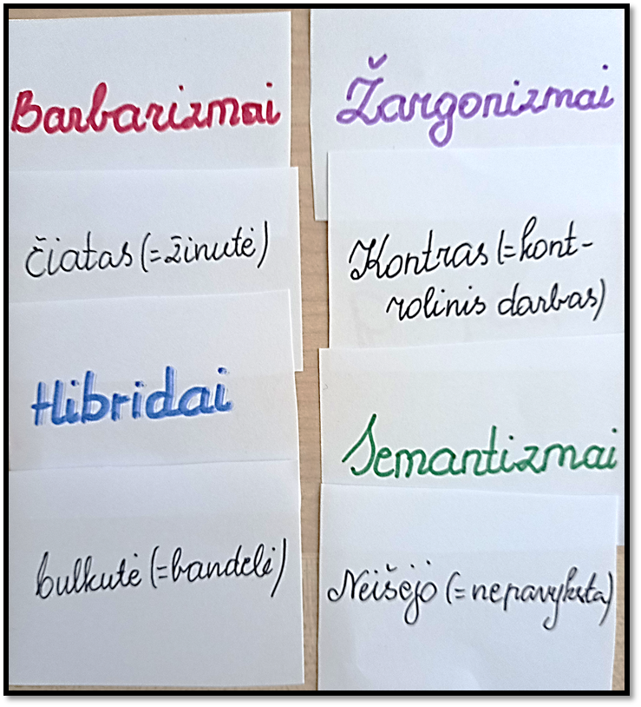
Tyrimas: stebėjimas, fiksavimas
120

Slide 9
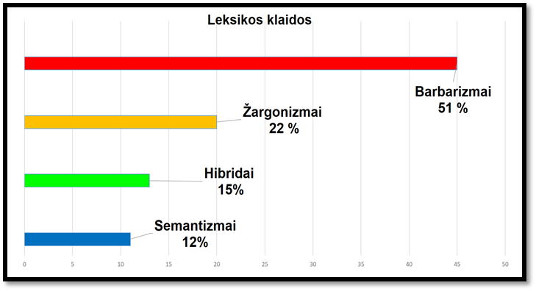
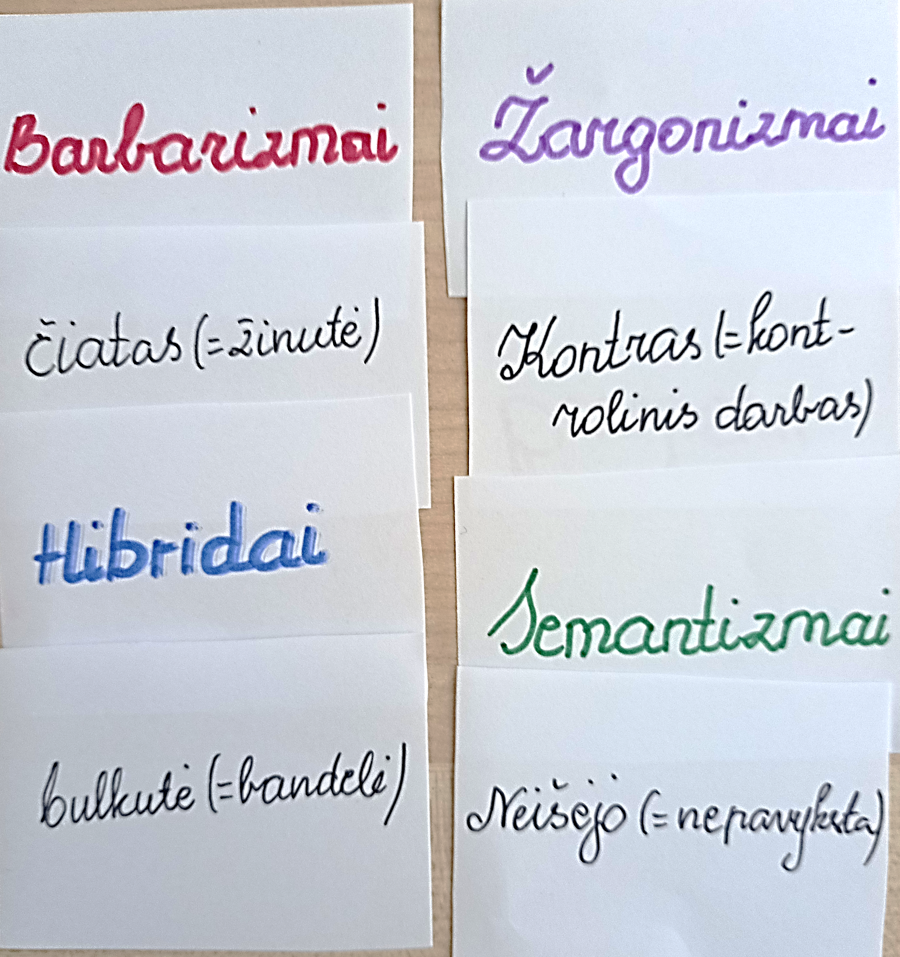
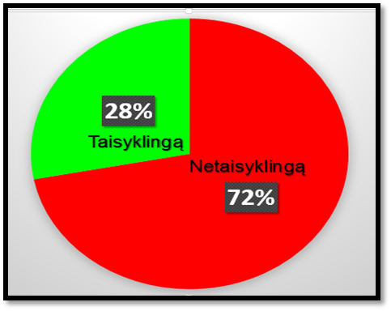
Informacijos analizė
Klaidų klasifikacija
Diagramos

Slide 10
Tyrimas
Netaisyklingo vartojimo priežastys
ŽARGONIZMAI IR HIBRIDAI
Pabraukite, kurį žodį vartojate | Ar žinote, kuris žodis taisyklingas (pabraukti) | Pažymėkite priežastis, kodėl renkatės vartoti netaisyklingą žodį. (pabraukti)
Kontras Kontrolinis darbas | Taip Ne | Taip esu įpratęs Nežinau taisyklingo žodžio Taisyklingas žodis man nepriimtinas Taip patogiau, nes dauguma pašnekovų gali nesuprasti lietuviško atitikmens Svetimžodį vartoju iš principo, nes nesutinku su kalbininkų nuomone Negražiai skamba Kitos priežastys_____________________
Kūncė Kūno kultūra | Taip Ne
Štuka Tūkstantis | Taip Ne
Trefkė Treniruotė | Taip Ne
Šaibos Pinigai | Taip Ne
Matkė Matematika | Taip Ne
Fotkė Nuotrauka | Taip Ne
Intikas Internetas | Taip Ne
Telefas Telefonas | Taip Ne
Trūlikas Troleibusas | Taip Ne
Fulioras Futbolininkas | Taip Ne | Taip esu įpratęs Nežinau taisyklingo žodžio Taisyklingas žodis man nepriimtinas Taip patogiau, nes dauguma pašnekovų gali nesuprasti lietuviško atitikmens Svetimžodį vartoju iš principo, nes nesutinku su kalbininkų nuomone Negražiai skamba Kitos priežastys
Marozas Gatvės jaunuolis | Taip Ne
Rūžavas Rožinis | Taip Ne
Mobiliakas Mobilusis telefonas | Taip Ne
Kaziolas Skundikas | Taip Ne
Tinklioras Tinklininkas | Taip Ne
Budilnikas Žadintuvas | Taip Ne
Muzonas Muzika | Taip Ne
Bumčikas Garso kolonėlė | Taip Ne
Bulkutė Bandelė | Taip ne
Anketos
7 klasė
75 mokiniai

Slide 11
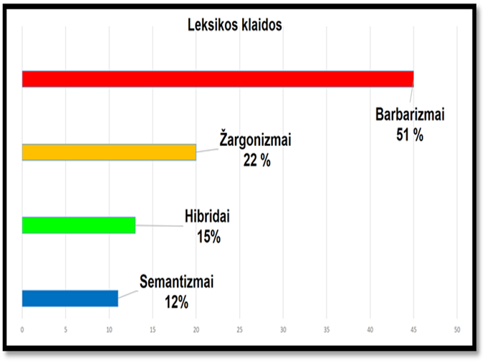
Notes:
Daugiausiai barbarizmų, nes jų vartojimo sritis plačiausia. Mokiniai babarizmus girdi namuose, gatvėje, parduotuvėje ir kt. Vartoja ir suaugusieji ir vaikai.
Žargonizmų vartojimo sritis siauresnė – mokykla, todėl jų mažiau nei barbarizmų. Kiekviena soc. grupė turi savo žargonizmus.
Semantizmų vaikaiir dažnai suaugusieji neatpažįsta kaip klaidų. Žodis semantizmu tampa sakinyje,kai žodis vartojamas ne tareikšme.
Hibridai turi nelietuvišką priesagą arba priešdėlį, todėl vaikams skamba keistai, todėl jų vartoja mažiau.

Slide 12
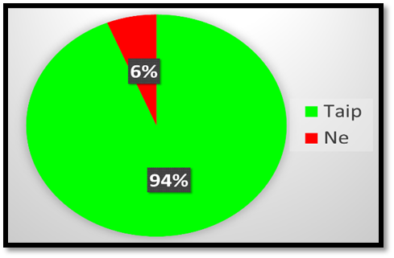
Ar žinote, kuris žodis taisyklingas?

Slide 13
Kokį žodį vartojate – taisyklingą ar netaisyklingą?

Slide 14
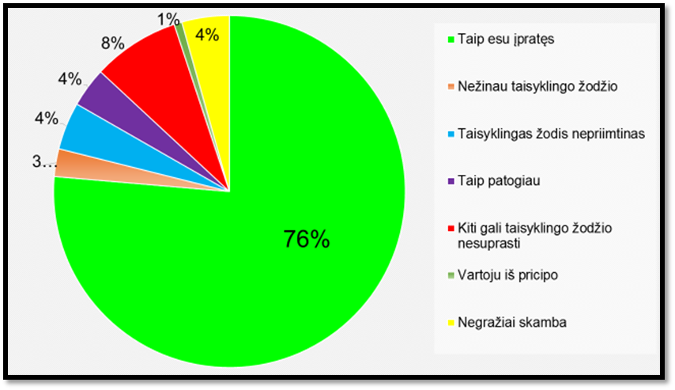
Dėl kokių priežasčių renkatės vartoti netaisyklingą žodį?
Notes:
Mokiniai netaisyklingai kalba sąminingai. Žino, kuris žodis taisyklingas, bet renkasi netaisyklinga. Pasirinkimo motyvas – įprotis. Galiama daryti išvadą, kad jei mokiniai girdėtų taisyklingus žodžius, tai juos ir vartotų.

Slide 15
Dažniausiai vartojami netaisyklingi
žodžiai.
Prikolas (=pokštas)
Mobiliakas (=mobilusis telefonas}
Nesigauna (=nepavyksta)
Be ryšio (=nesąmonė)
Kontras (=kontrolinis darbas)

Slide 16
Laikraštis
Projektinis darbas

Slide 17
Laikraštis

